Slide 1
Сушко елена петровна
Министерство здравоохранения Республики Беларусь
УО « Витебский государственный ордена Дружбы народов медицинский университет»
Кафедра социально гуманитарных наук
Подготовила:
Студентка 3 группы 2 курса
стоматологического факультета
Курилович К. А.
Руководитель: доцент Тиханович Н. У.
Витебск 2024

Slide 2
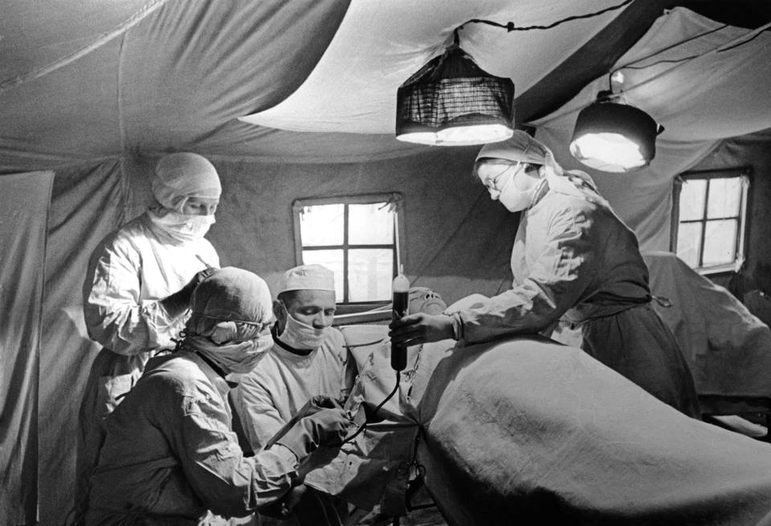

Slide 3
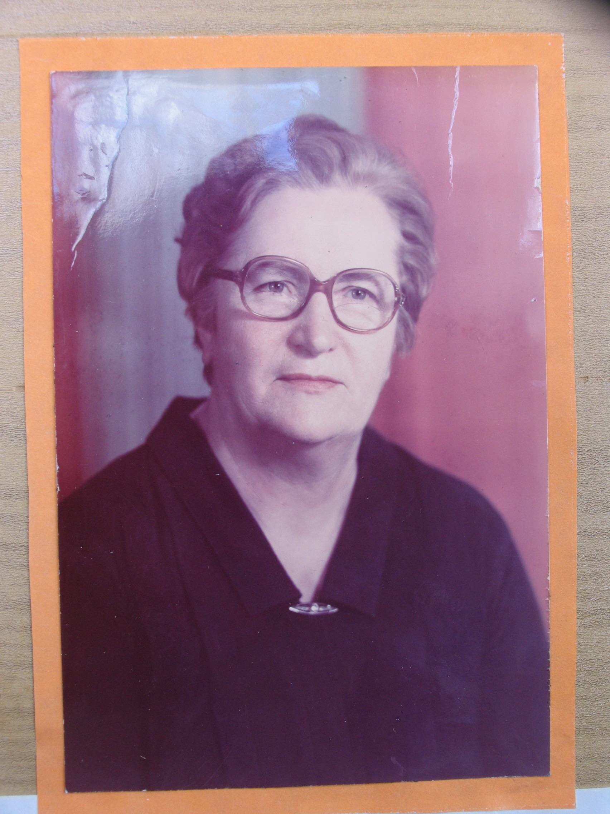

Родилась 06.08.1925, село Липень, Осиповичский район, Могилевская область. Закончила 8 классов. В 1940 году поступила в фельдшерское училище в Бобруйске. С началом Великой Отечественной войны она работала в не эвакуированном военном госпитале, а в июле 1941 года была зачислена в подпольный партизанский отряд, который действовал на территории Осиповичского района.
Елена Петровна Сушко

Slide 4
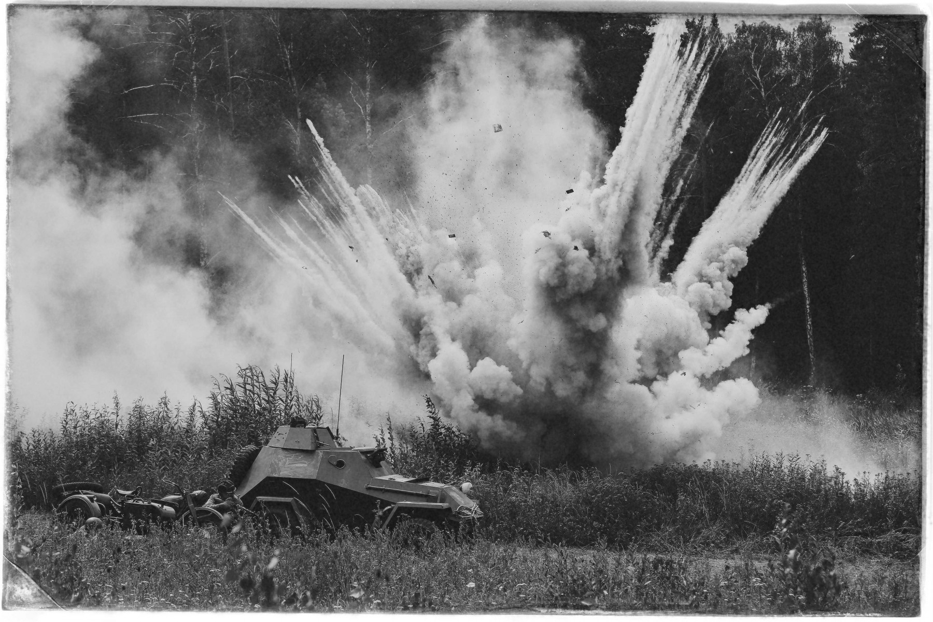
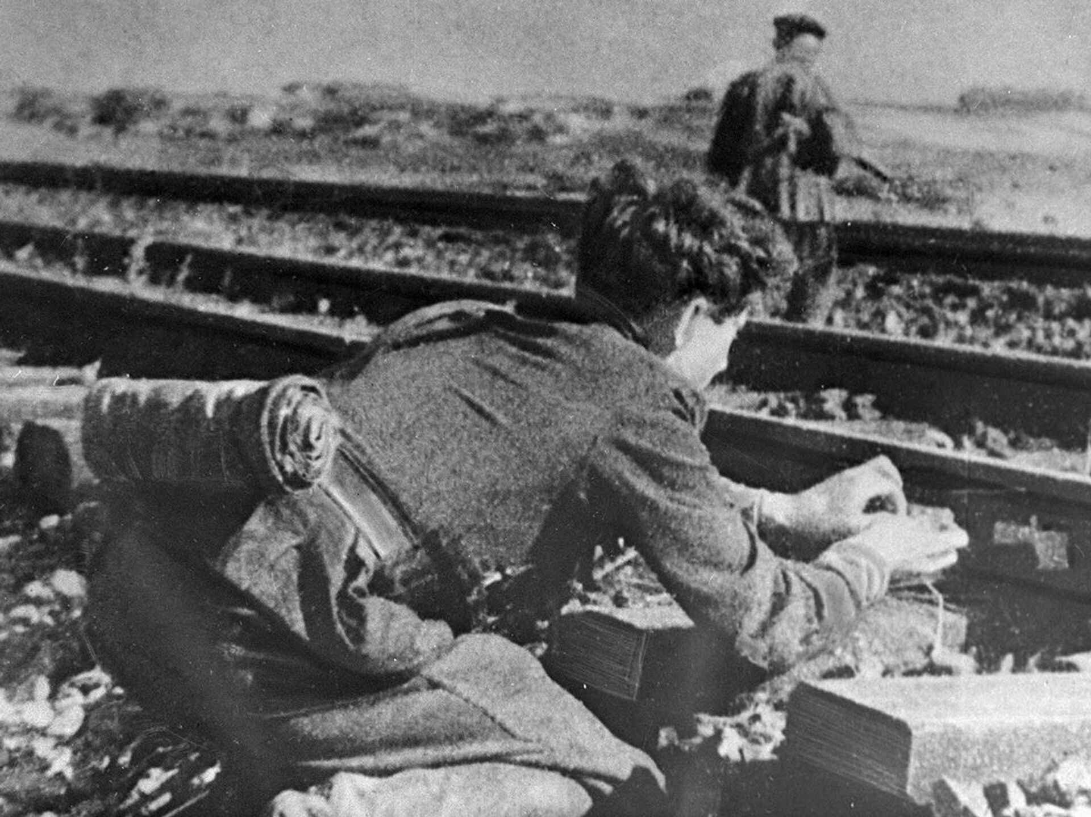
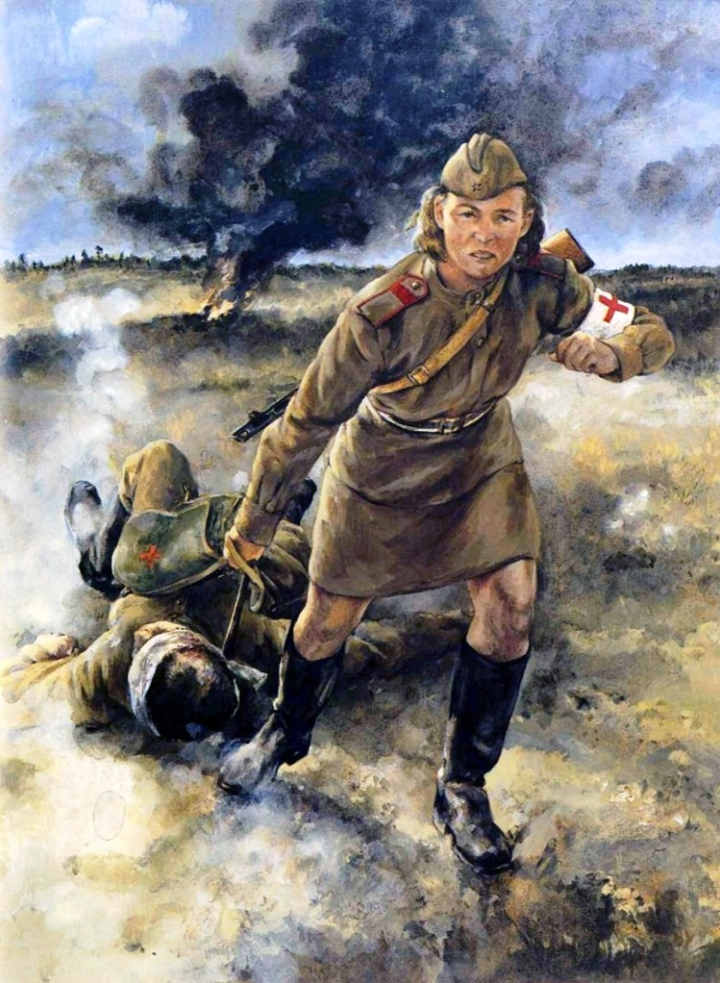

Slide 5
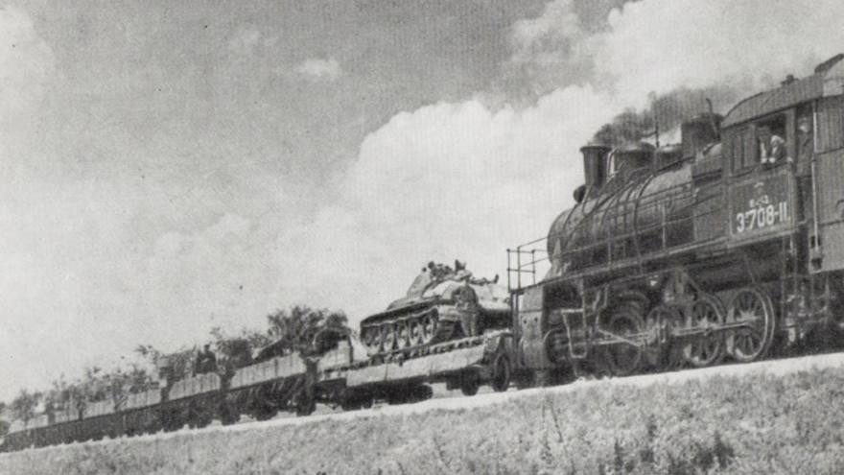



Slide 6
После войны Елена Петровна окончила курсы резерва при ЦК КПСС и работала уполномоченным представителем ЦК КПСС в Бобруйском райкоме КПСС. После возобновления работы в Бобруйской фельдшерско-акушерской школе она была зачислена студенткой 2-го курса и одновременно работала библиотекарем.

Slide 7
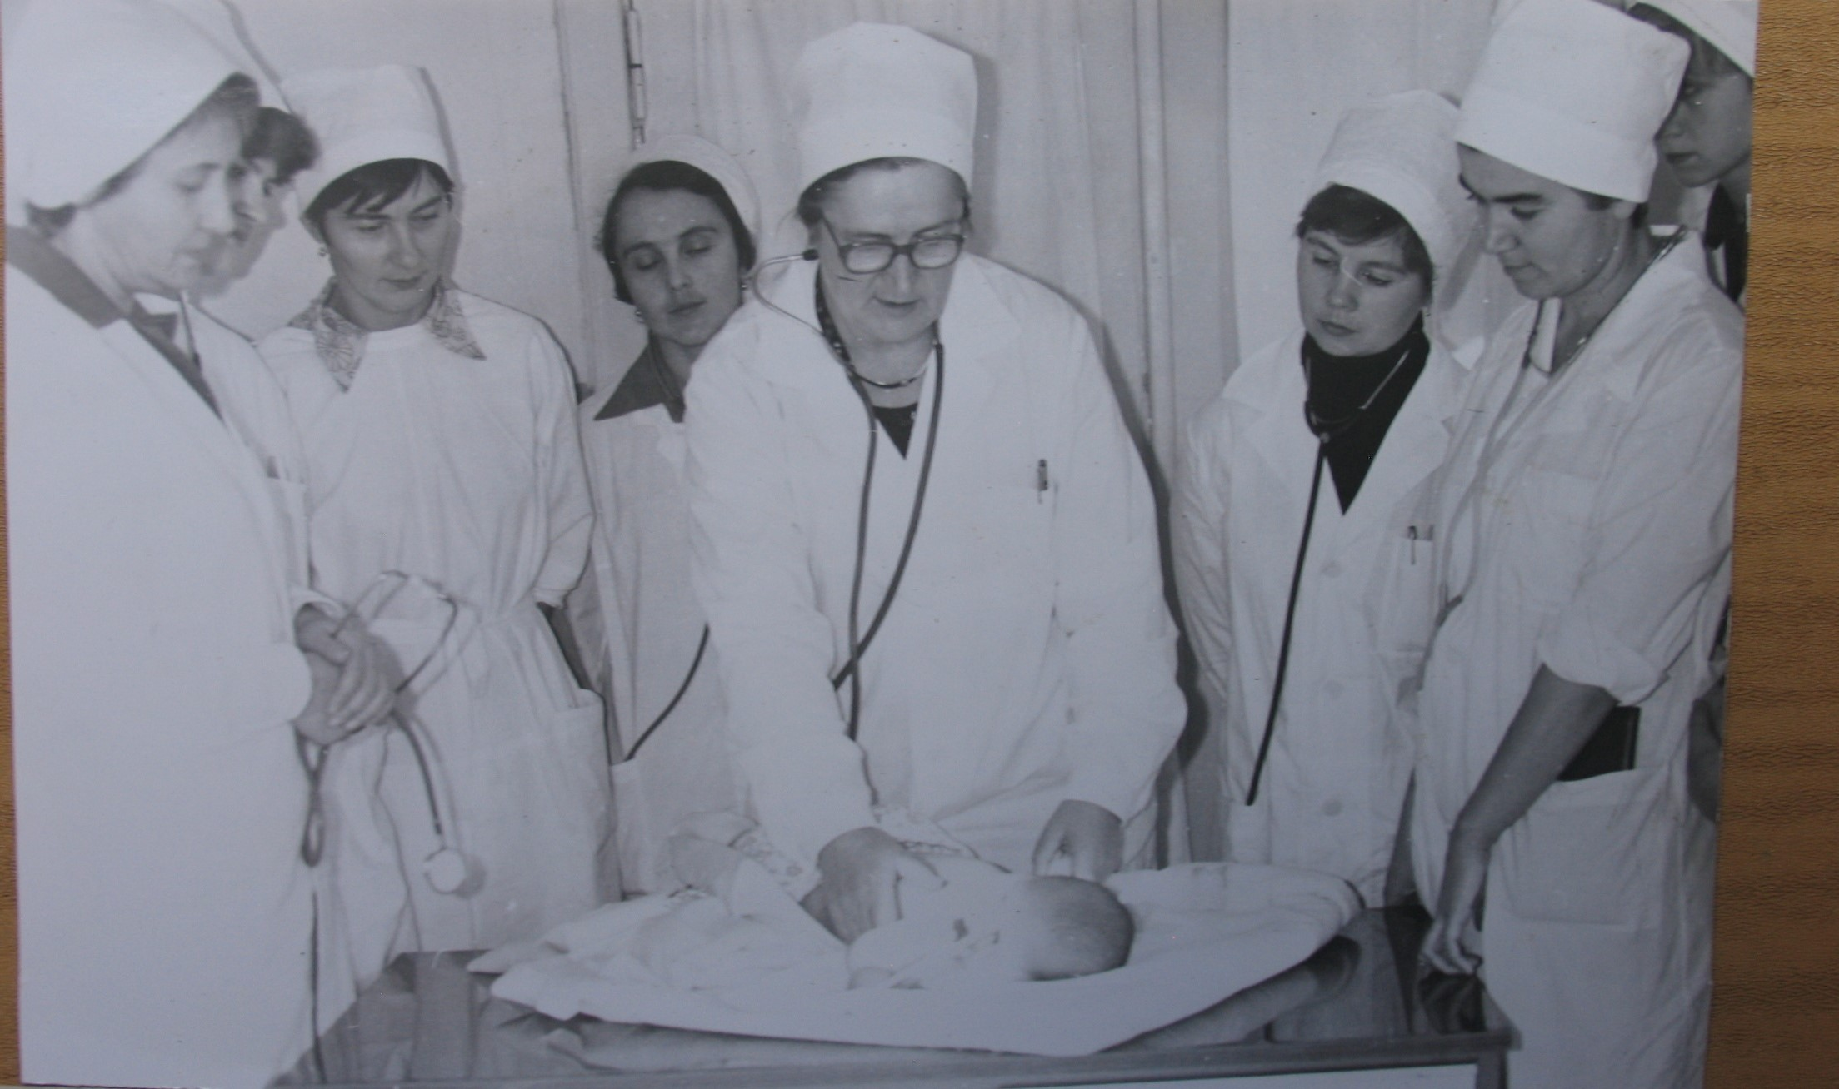

Slide 8
С 1972 по 1991 г. Была заведующей кафедры. В 1974 году она защитила докторскую диссертацию "Ритмы активности вегетативной нервной системы у здоровых детей и больных инфекционным гепатитом". В последующем издана монография "Биоритмы и клинические проявления инфекционных заболеваний у детей", 1982. Е. П. Сушко установила ранее неизвестную трехнедельную закономерность изменения функциональной активности вегетативной нервной системы и функции надпочечников у детей, которая обусловливает вариабельность клинических проявлений болезни и фазность инфекционного процесса.

Slide 9
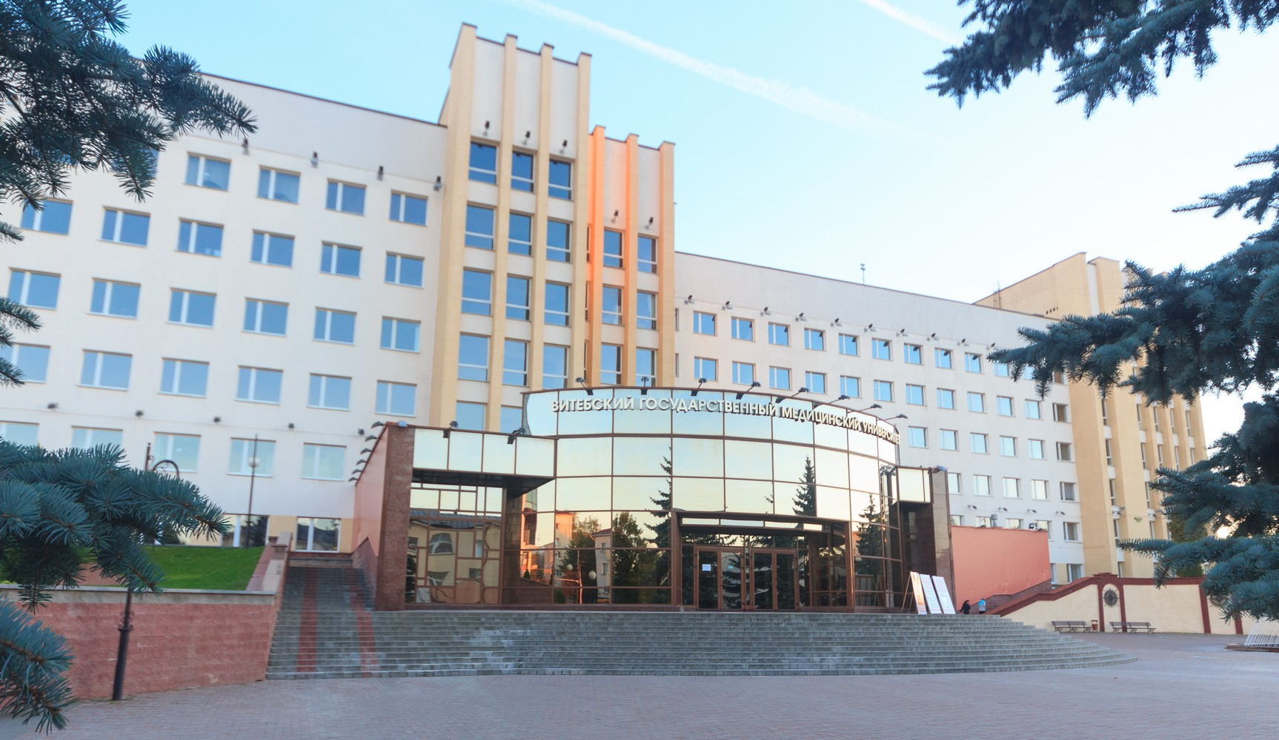

Slide 10

Спасибо за внимание!

